Slide 1


Môn: Toán 7
MỘT SỐ BÀI TOÁN
VỀ ĐẠI LƯỢNG TỈ LỆ THUẬN

Slide 2

Hoạt động khởi động
Câu hỏi 1: Em hãy nêu định nghĩa hai đại lượng tỉ lệ thuận?
Đáp án: Nếu đại lượng y liên hệ với đại lượng x theo công thức: y = kx (với k là hằng số khác 0) thì ta nói y tỉ lệ thuận với x theo hệ số tỉ lệ k.
Câu hỏi 2: Em hãy nêu tính chất hai đại lượng tỉ lệ thuận. Viết công thức?
Đáp án: Nếu hai đại lượng tỉ lệ thuận với nhau thì:
+
+

Slide 3
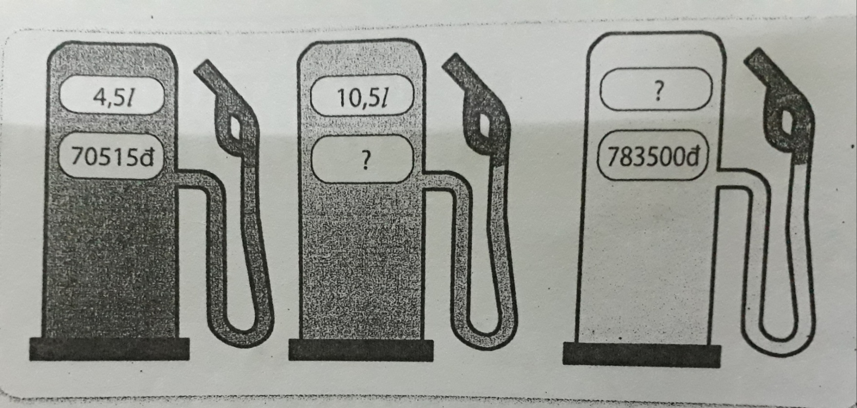
+ Hình vẽ sau mô tả các máy bán xăng (cùng một loại xăng) tại một điểm bán xăng(cây xăng)
Hãy cho biết :
a/ Để mua 10,5 lít xăng cần phải trả bao nhiêu tiền ?
b/ Một ô tô sẽ được đổ bao nhiêu lít xăng nếu trả 783500 đồng ?

Slide 4

Bài 2: MỘT SỐ BÀI TOÁN VỀ ĐẠI LƯỢNG TỈ LỆ THUẬN
1.Bài toán 1: Hai thanh chì có thể tích là 12cm³ và 17cm³. Hỏi mỗi thanh nặng bao nhiêu gam biết rằng thanh thứ hai nặng hơn thanh thứ nhất 56,5g?
Cho biết:
+ Hai thanh có thể tích là 12cm³ và 17cm³
+ Thanh thứ hai nặng hơn thanh thứ nhất là 56,5g
12
cm³
17
cm³
Bài toán cho biết gì và cần tìm gì?
Hỏi:
+ Mỗi thanh nặng bao nhiêu?

Slide 5
MỘT SỐ BÀI TOÁN VỀ ĐẠI LƯỢNG TỈ LỆ THUẬN
1. Bài toán 1: Hai thanh chì có thể tích là 12cm³ và 17cm³. Hỏi mỗi thanh nặng bao nhiêu gam biết rằng thanh thứ hai nặng hơn thanh thứ nhất 56,5g?
Giải :
Cho biết:
= 12cm
= 17 cm
= ?
= ?
Gọi khối lượng hai thanh đồng chất lần lượt là ; (g) và thể tích hai thanh lần lượt là , (cm³ )
Vì khối lượng và thể tích là hai đại lượng tỉ lệ thuận nên ta có:
và
Áp dụng tính chất của dãy tỉ số bằng nhau ta có:
12
cm³
17
cm³
= 12.11,3 = 135,6g
= 17.11,3 =192,1g
Vậy hai thanh kim lọai đồng chất có khối lượng là 135,6g và 192,1g

Slide 6

Bài 2: MỘT SỐ BÀI TOÁN VỀ ĐẠI LƯỢNG TỈ LỆ THUẬN
Hai thanh kim loại đồng chất có thể tích là 10cm3 và 15cm3. Hỏi mỗi thanh nặng bao nhiêu gam? Biết rằng khối lượng của cả hai thanh là 222,5g
Tóm tắt:
Cho biết :V1 = 10 cm³ ; V2 = 15 cm³
m2 + m1 = 222,5 g
Tính : m1 = ?; m2 = ?
Tóm tắt nội dung bài toán?

Slide 7


Hai thanh kim loại đồng chất có thể tích là 10cm3 và 15cm3. Hỏi mỗi thanh nặng bao nhiêu gam? Biết rằng khối lượng của cả hai thanh là 222,5g
Giải
Tóm tắt:
V1 = 10 cm3 ;
V2 = 15 cm3
m1+m2= 222,5g
m1 = ?
m2 = ?
Gọi khối lượng hai thanh đồng chất lần lượt là m1; m2(g) và thể tích hai thanh lần lượt là V1,V2 (cm³ )
Vì khối lượng và thể tích là hai đại lượng tỉ lệ thuận nên ta có:
Hay
và m1+m2= 222,5 g
Áp dụng tính chất của dãy tỉ số bằng nhau ta có:
Suy ra : m1 = 10 . 8,9 = 89 g
m2 = 15 . 8,9 =133,5 g
Vậy hai thanh kim lọai đồng chất có khối lượng là 89g và 133,5g

Slide 8
+ Câu hỏi 3: Hình vẽ sau mô tả các máy bán xăng (cùng một loại xăng) tại một điểm bán xăng(cây xăng)
Hãy cho biết :
a/ Để mua 10,5 lít xăng cần phải trả bao nhiêu tiền ?
b/ Một ô tô sẽ được đổ bao nhiêu lít xăng nếu trả 783500 đồng ?

Slide 9
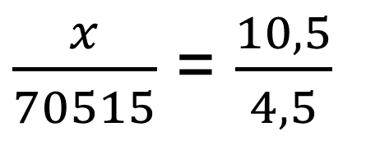

Biết 4,5l xăng có giá 70515 đồng.
a/ Để mua 10,5 lít xăng cần phải trả bao nhiêu tiền ?
b/ Một ô tô sẽ được đổ bao nhiêu lít xăng nếu trả 783500 đồng ?
Giải
a/ Gọi x (đồng ) là số tiền mua 10,5 lít xăng (x≥ 0)
Cứ 70515 đồng mua 4,5 lít xăng
Vì số lít xăng và số tiền phải trả là hai đại lượng tỉ lệ thuận
$\frac{x}{70515}$ = $\frac{10,5}{4,5}$
Suy ra x = $\frac{70515 . 10,5.}{4,5}$ = 164535
Vậy mua 10,5 lít xăng với số tiền là 164 535 đồng .

Slide 10
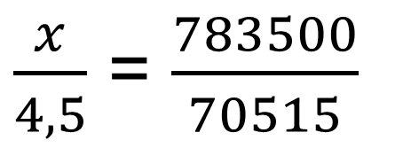

Biết 4,5l xăng có giá 70515 đồng.
a/ Để mua 10,5 lít xăng cần phải trả bao nhiêu tiền ?
b/ Một ô tô sẽ được đổ bao nhiêu lít xăng nếu trả 783500 đồng ?
Giải
b/ Gọi x (lít ) là số xăng mua với số tiền 783500 đồng (x≥ 0)
Cứ mua 4,5 lít xăng cần 70515 đồng
Vì số lít xăng và số tiền phải trả là hai đại lượng tỉ lệ thuận
$\frac{x}{4,5}$ = $\frac{783500}{70515}$
Suy ra x = $\frac{783500 . 4,5.}{70515}$ = 50
Nếu trả 783500 đồng thì mua được 50 l xăng

Slide 11

MỘT SỐ BÀI TOÁN VỀ ĐẠI LƯỢNG TỈ LỆ THUẬN
2.Bài toán 2: Cho tam giác ABC có số đo các góc lần lượt tỉ lệ với 1; 2; 3. Tính số đo các góc của tam giác ABC.
Giải:
Vì số đo các góc tỉ lệ với 1;2;3
Ta có:
Áp dụng tính chất dãy tỉ số bằng nhau :
Ta có:
Vậy:
và

Slide 12











Tìm hai số a, b biết chúng lần lượt tỉ lệ thuận với m, n cho trước và biết a + b = k (hoặc a – b = k).
Tìm ba số a, b, c biết chúng lần lượt tỉ lệ thuận với m, n, t cho trước và biết a + b + c = k.

Slide 13

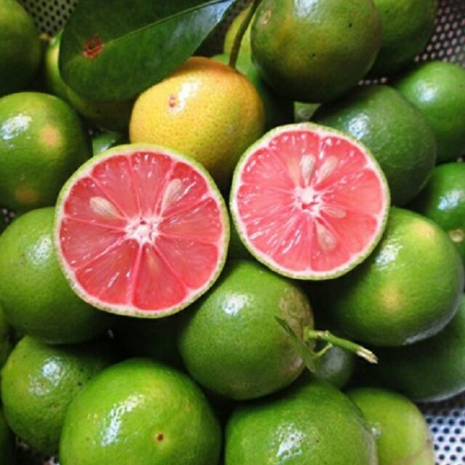
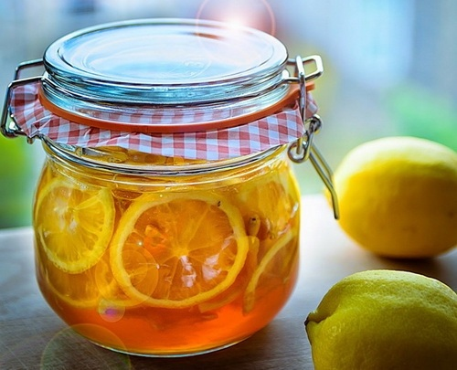
HOẠT ĐỘNG VẬN DỤNG VÀ TÌM TÒI MỞ RỘNG
CÂU 1:
Để làm thuốc ho người ta ngâm chanh đào với mật ong và đường phèn theo công thức: cứ 0,5kg chanh đào thì cần 250g đường phèn và 0,5l mật ong. Theo công thức đó, để ngâm 2,5kg chanh đào thì cần bao nhiêu kg đường phèn và bao nhiêu lít mật ong?

Slide 14
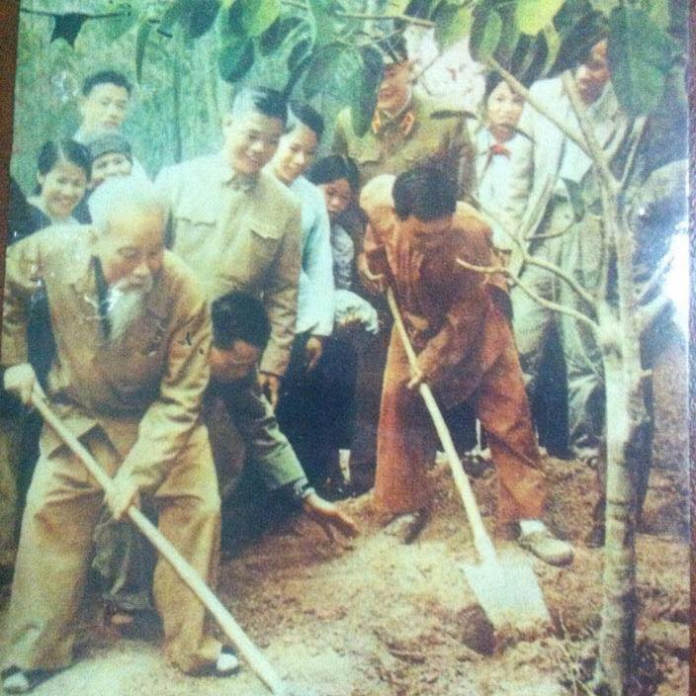
Để giữ cho môi trường trong lành. Bác Hồ đã phát động phong trào “tết trồng cây” năm 1960 Ảnh bác cùng tham gia phong trào năm 1969

Slide 15

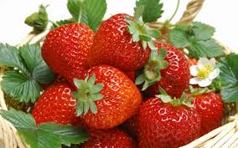
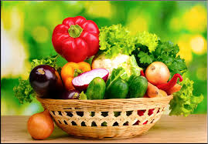

Câu 3: Em có biết ?
Để có cơ thể khỏe mạnh, mỗi người cần có chế độ ăn uống hợp lí. Theo tổ chức y tế thế giới (WHO) khuyến cáo mỗi người nên ăn ít nhất 400g hoa quả và rau một ngày
Việt Nam hiện có khoảng
89,5 triệu người ( thống kê năm 2013). Để toàn dân khỏe mạnh, hằng năm Việt Nam cần có được ít nhất bao nhiêu hoa quả và rau (tính theo kg)?

Slide 16
Câu2:Bài 8 trang 56 (SGK)
Học sinh của ba lớp 7 cần phải trồng và chăm sóc 24 cây xanh. Lớp 7A có 32 học sinh, lớp 7B có 28 học sinh, lớp 7C có 36 học sinh. Hỏi mỗi lớp phải trồng và chăm sóc bao nhiêu cây xanh, biết rằng số cây xanh tỉ lệ với số học sinh ?
Giải:
Gọi số cây trồng của các lớp 7A, 7B, 7C lần lượt là: x, y, z
Theo bài ra ta có: x + y + z = 24
và x,y, z lần lượt tỷ lệ với 32; 28 ; 36 ta có
Áp dụng t/c dãy tỉ số bàng nhau ta có:
Suy ra :
Vậy số cây trồng của các lớp 7A, 7B, 7C theo thứ tự là 8, 7 , 9 cây.

Slide 17

HƯỚNG DẪN VỀ NHÀ
- Ghi nhớ công thức về hai đại lượng tỉ lệ thuận và tính chất dãy tỉ số bằng nhau
- Xem lại các bước giải một số bài toán về đại lượng tỉ lệ thuận.
- Bài tập về nhà: 5; 6; 7; 10 SGK trang 56
-Chuẩn bị cho tiết sau: bài đại lượng tỉ lệ nghịch

Slide 18
Hướng dẫn
Ô CHỮ THÔNG MINH
- Chúng ta có 4 ô hàng
ngang tương ứng với 4 câu hỏi.
- Em có thể chọn câu trả
lời một cách tuỳ ý mà không cần theo thứ tự.
- Sau khi giải được hết các câu hỏi thì ở hàng dọc màu tím sẽ hiện lên một dãy số có ý nghĩa trong tháng 11.
1
2
3
4

Slide 19
Ô CHỮ THÔNG MINH
Câu 1: Cho y = 5.x ; biết y = 10. Tìm x?
1
2
Câu 2: Cho ba góc của tam giác ABC tỉ lệ với 1; 2 ; 3. Tính tổng số đo góc A và C ?
1
2
0
2
Câu 3: Cho y tỉ lệ thuận với x. Khi x = 5 thì y = 55. Tìm hệ số tỉ lệ của y đối với x?
1
1
3
Câu 4: Mỗi mét dây thép nặng 25 gam. Hỏi 5 mét dây thép loại đó nặng bao nhiêu gam?
1
2
5
4
Ngày nhà giáo Việt Nam20/11

Slide 20

CẢM ƠN
QUÝ THẦY CÔ VÀ CÁC EM
ĐÃ CHÚ Ý LẮNG NGHE

